Slide 1


DETEKTOVANJE NETEHNIČKIH GUBITAKA
PRIMJENOM IZMJERENIH VRIJEDNOSTI NAPONA
U ČVOROVIMA NISKONAPONSKE MREŽE
VII SAVJETOVANJE CG KO CIGRE
Autor: Jelena Gajović, CEDIS DOO, Podgorica

Slide 2
KRATAK SADRŽAJ
Predmet rada je detektovanje netehničkih gubitaka primjenom podataka napona izmjerenih pametnim brojilima.
Značaj detektovanja netehničkih gubitaka;
Implementacija sistema napredne mjerne infrastrukture (AMI - Advanced metering infrastructure) u crnogorskom elektrodistributivnom (ED) sistemu;
Značaj mjerenja napona u potrošačkim čvorovima niskonaponske (NN) mreže;
Analiza tokova snaga – praćenje promjene napona u potrošačkim čvorovima;
Osnovni cilj rada ogleda se u ukazivanju na mogućnost upotrebe mjernih podataka napona u čvorovima niskonaponske mreže u cilju detektovanja netehničkih gubitaka.
Zaključak

Slide 3
NETEHNIČKI GUBICI U ED SISTEMU
Netehnički gubici, u kontekstu neregistrovane ili neovlašćene potrošnje električne energije, čiji je krajnji korisnik nepoznat, karakteristični su za NN mrežu, a za posljedicu imaju kako značajne finansijske gubitke, tako i negativan uticaj na energetsku efikasnost.
Posljedica su direktnog povezivanja neregistrovanog opterećenja na ED mrežu ili neovlašćenog uticaja na tačnost mjerenja kako bi se spriječilo registrovanje realne potrošnje električne energije.
Predstavljaju opšti problem za ED sisteme širom svijeta. Jedan od najvažnijih zadataka operatora ED sistema je smanjenje netehničkih gubitaka, a u čemu njihovo detektovanje igra ključnu ulogu.

Slide 4
IMPLEMENTACIJA I BENEFITI SISTEMA NAPREDNE MJERNE INFRASTRUKTURE U CRNOGORSKOM ED SISTEMU
NN mreže crnogorskog ED sistema prošle su kroz proces modernizacije instaliranjem pametnih brojila. Pametnim brojilima do sada je pokriveno 81,5 % konzuma. Crnogorski Zakon o energetici propisuje da je Operator distributivnog sistema dužan da najmanje 85 % konzuma opremi pametnim brojilima.
Smanjeni su gubici električne energije u širem smislu: u 2012. iznosili su 20,13 %, a do 2020. su smanjeni na 12,93 % i omogućena je tačna informacija o količini gubitaka na lokalnom nivou svakog NN trafo reona koji je obuhvaćen AMI sistemom.
Sistem je konfigurisan za registrovanje mjernih podataka o količini utrošene električne energije u petnaestominutnim intervalima, ali i da pruži izvještaj o maksimalnim, minimalnim i srednjim vrijednostima faznih napona za period od sedam dana.
Primjena izmjerenih vrijednosti napona za sada nije sprovedena.

Slide 5
ZNAČAJ MJERENJA NAPONA U POTROŠAČKIM ČVOROVIMA
NN MREŽE
U uslovima NN mreže, naponske prilike su osnovni pokazatelj kvaliteta eksploatacije električne energije. Vrijednosti napona moraju biti unutar operativnih granica.
Mnogi operatori ED sistema imaju ograničeno znanje o naponskim prilikama NN mreža. Implementacija AMI sistema jedinstvena je prilika za značajno poboljšanje opservacije niskonaponske mreže.
Pametna brojila mogu obezbijediti izvještavanje o prekidima, otkrivanje pogonskih kvarova, praćenje kvaliteta napona, raspoloživost dokaza u slučaju prigovora kupaca.
Mjerenje napona može doprinijeti detektovanju netehničkih gubitaka u potrošačkim čvorovima NN radijalnih mreža. Slučaj prisustva nepoznatog opterećenja na izvodu odraziće se na neočekivane padove napona u neposrednoj blizini mjesta priključenja, što se može detektovati upoređivanjem procijenjenih i izmjerenih vrijednosti napona u potrošačkim čvorovima.

Slide 6
ANALIZA MOGUĆNOSTI DETEKTOVANJA NETEHNIČKIH GUBITAKA PRAĆENJEM PROMJENE NAPONA U POTROŠAČKIM ČVOROVIMA
Polazna ideja istraživanja oslanja se, prvenstveno na mogućnost registrovanja maksimalnih, srednjih i minimalnih vrijednostima faznih napona za sedmodnevni period, za svaki potrošački čvor u kojem je instalirano pametno brojilo.
Imajući na uvid prirodu NN izvoda, te korelaciju napona u potrošačkim čvorovima, napon se može smatrati najpouzdanijim pokazateljem promjene opterećenja. Netehnički gubici energije, bilo da su ostvareni neovlašćenim uticanjem na brojilo ili direktnim priključivanjem na mrežu mimo brojila, ostavljaju trag na naponske prilike.
U programskom paketu MATLAB Simulink sprovedena je analiza nesimetričnih tokova snaga na primjerima radijalnih NN izvoda, koja je rezultirala simuliranim vrijednostima napona u potrošačkim čvorovima za niz scenarija priključenja dodatnog nepoznatog opterećenja, kako bi ukazala na mogućnost da se praćenjem promjene napona u potrošačkom čvoru može detektovati nepoznato opterećenje.

Slide 7
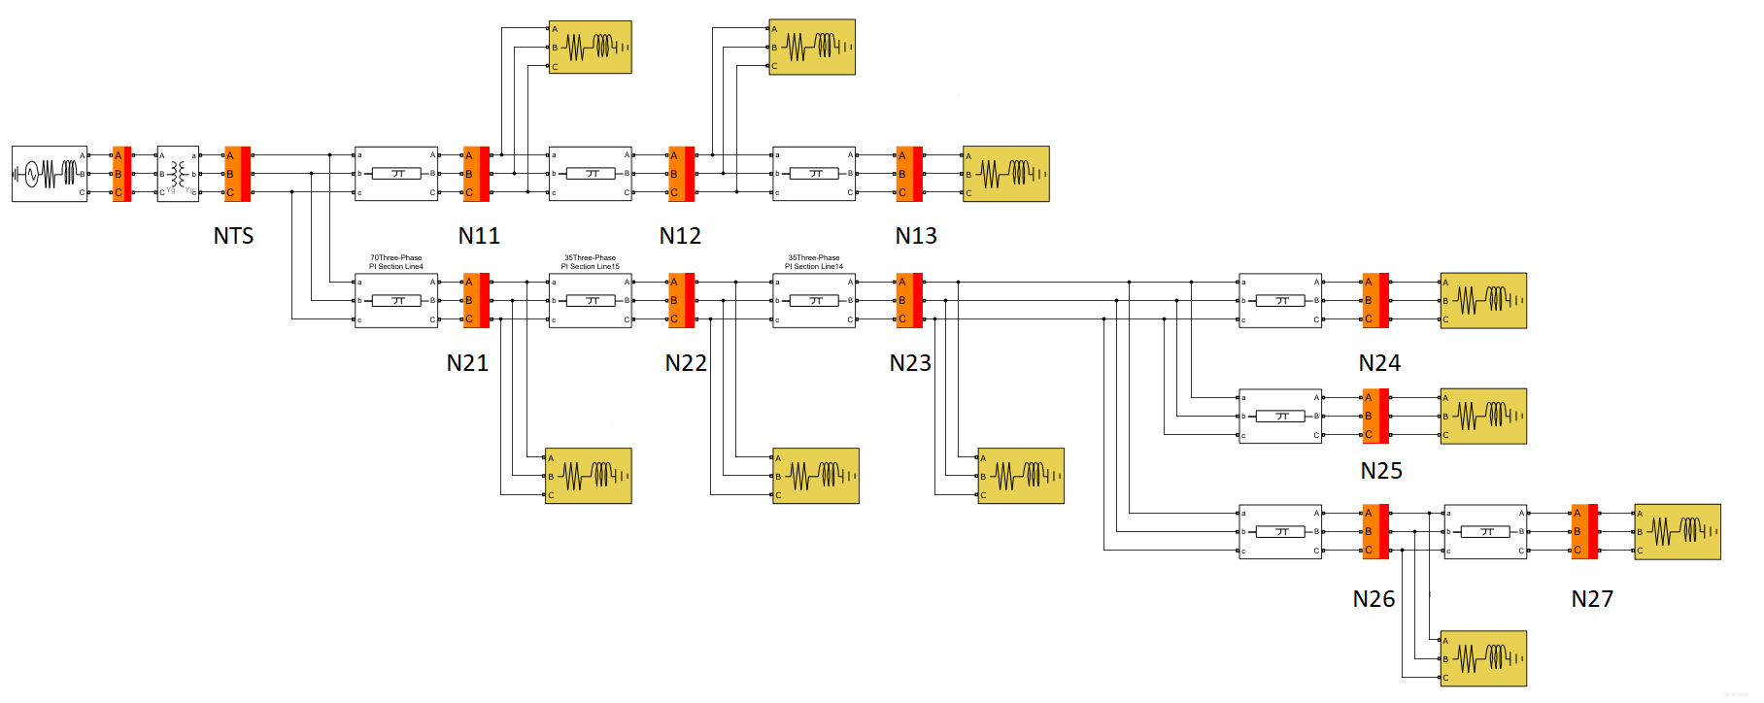
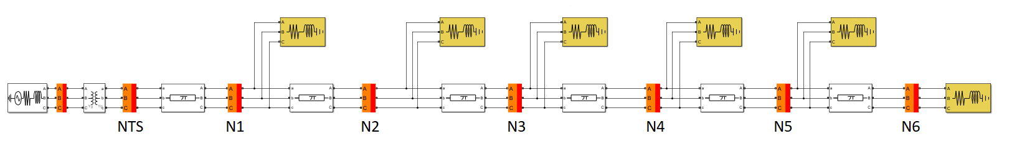
Modeli mreža posmatranih niskonaponskih trafo reona
Trafo reon Sukuruć 6
Trafo reon Rogami Sastavci

Slide 8
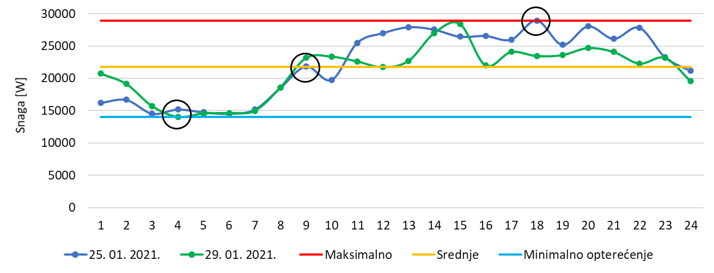
Dnevni dijagrami opterećenja trafo reona Sukuruć 6 i karakteristična opterećenja sedmodnevnog perioda od 25. do 31. 01. 2021.
Kreirani su dnevni dijagrami opterećenja
Izdvojeni su dani i sati u kojima je zabilježeno minimalno, srednje i maksimalno opterećenje

Slide 9
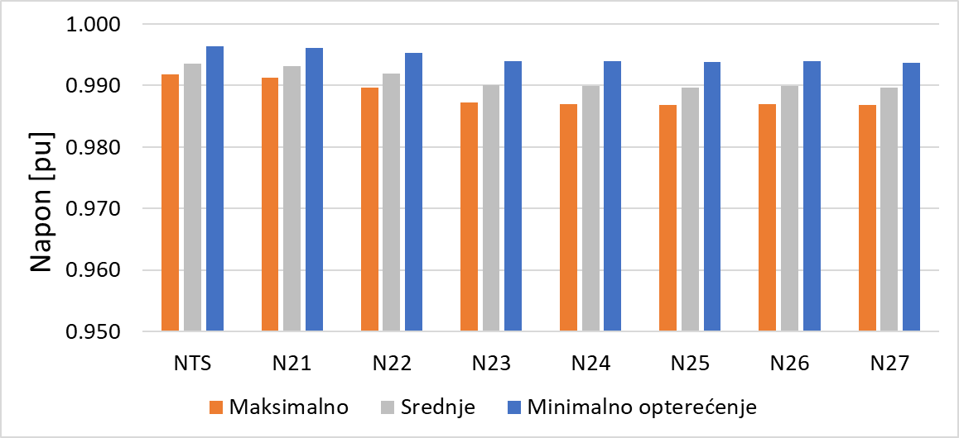
Pregled vrijednosti faznih napona za tri karakteristična režima sedmodnevnog perioda od 25. do 31. 01. 2021. za trafo reon Sukuruć 6
Malo opterećenje izvoda
(21,7 kW)
Mali pad napona duž izvoda

Slide 10
Određivanje prihvatljivog opsega promjene napona pri poznatom opterećenju za trafo reon Sukuruć 6
Odstupanje napona u odnosu na vrijednost iz prethodne sedmice ili prosječnu vrijednost za tromjesečni period
Vrijednost razlike napona između dva čvora za posmatranu, prethodnu sedmicu i prosječna vrijednosti za tromjesečni period

Slide 11
Priključenje opterećenja u čvorovima 22 i 26 trafo reona Sukuruć 6
Praćenje promjene faznog napona u čvorovima potrošača kada je u čvoru 22 ili u čvoru 26 priključeno dodatno opterećenje
Režim maksimalnog opterećenja
Režim srednjeg opterećenja
Najveća promjena napona je u čvoru priključenja opterećenja i u čvorovima iza njega.
Opterećenje u čvoru 22 nije vidno za snagu od 2400 W, a u čvoru 26 vidno je za snagu veću od 1600 W,
0.004 (pu) = 1 (V).
Neophodno je poznavanje lokacije čvorova na mreži.

Slide 12
Praćenje promjene razlike faznog napona između dva čvora kada je u čvoru 22 ili u čvoru 26 priključeno dodatno opterećenje
Promjena razlike napona između dva čvora
Opterećenje veće od 800 W je prepoznato upoređivanjem promjene razlike napona.
Promjene napona su mjerljive preciznošću od 1 V, što je neophodno uzeti u obzir.
Nije neophodno poznavanje lokacije čvorova na mreži.

Slide 13
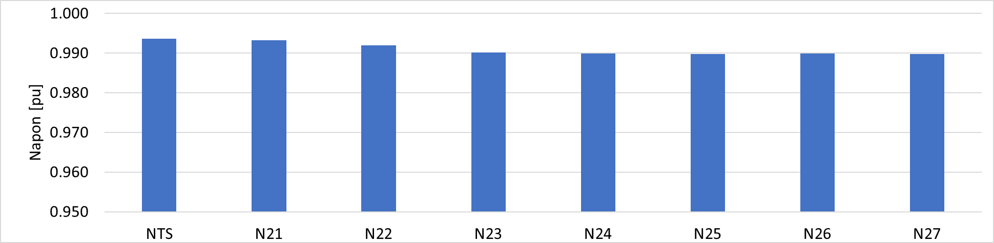
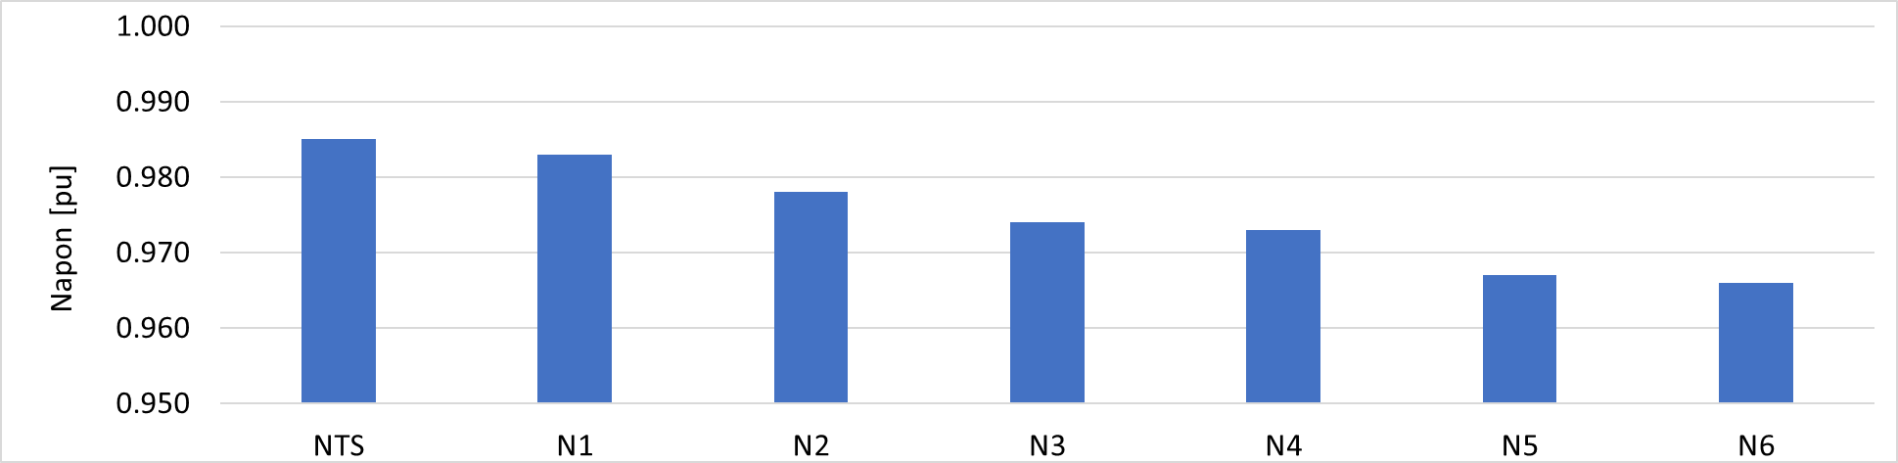
Poređenje pada napona duž izvoda dva trafo reona u režimu srednjeg opterećenja
Sukuruć 6
Sukuruć 6
Rogami Sastavci

Slide 14
Priključenje opterećenja u čvoru 3 trafo reona Rogami Sastavci
Praćenje promjene faznog napona u čvorovima potrošača kada je u čvoru 3 priključeno dodatno opterećenje
Praćenje promjene razlike faznog napona između dva čvora kada je u čvoru 3 priključeno dodatno opterećenje
Praćenjem promjene napona u čvoru potrošača ili promjene u razlici napona između dva čvora moguće je detektovati opterećenje od 2000 W i u čvorovima bližim početku mreže.

Slide 15
ZAKLJUČAK
Praćenjem promjena napona u potrošačkim čvorovima i promjena u razlici napona između dva čvora moguće detektovati i lokalizovati nepoznato opterećenje na NN izvodu.
Detektovanje netehničkih gubitaka praćenjem promjene napona u potrošačkim čvorovima zahtijeva poznavanje lokacije čvorova na mreži. U tom slučaju bi čvor sa sumnjivom potrošnjom bio onaj čvor iz skupa čvorova koji su pretrpjeli najveću promjenu napona, koji je najbliži trafostanici.
Detektovanje netehničkih gubitaka praćenjem razlike napona između čvorova moguće je realizovati bez podataka o lokaciji, pronalaženjem čvora koji je u odnosu na ostale čvorove pretrpio najveću promjenu napona, što može poslužiti algoritamskom pristupu u smanjenju netehničkih gubitaka.
Naponske prilike mogu biti indikator na prisustvo 2 kW opterećenja nepoznatog korisnika. Uz podatke o utrošenoj električnoj energiji na nivou trafo reona, mjerni podaci napona u čvorovima NN mreže imaju izgled da postanu značajno sredstvo za detektovanje netehničkih gubitaka.

Slide 16
PITANJA ZA DISKUSIJU
1. Da li u slučaju priključenja nelegelnog potrošača može da se izvrši identifikacija promjene napona čvorova postojećih potrošača?
2. Da li je neophodno poznavati naponske prilike srendjenaponske mreže u cilju analize napona čvorova potrošača?
3. Da li je neophodno vršiti korelaciju napona čvorova sa strujnim opterećenjem čvorova u cilju identifikacije?

Slide 17
HVALA NA PAŽNJI!

